Slide 1
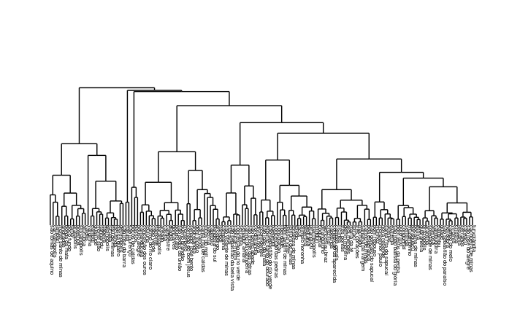
ward

Slide 2
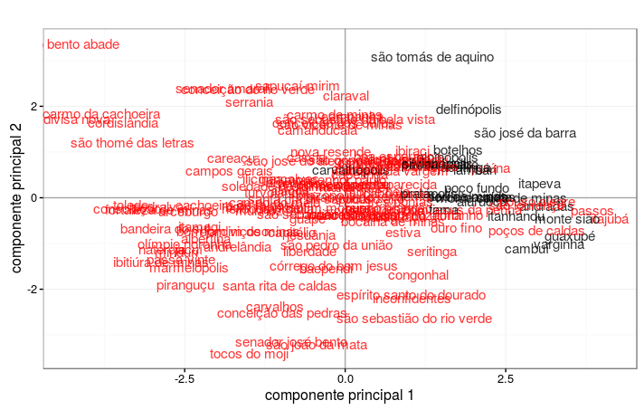
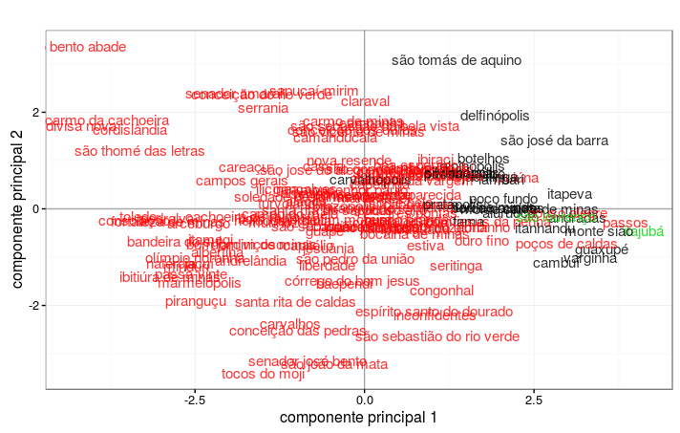
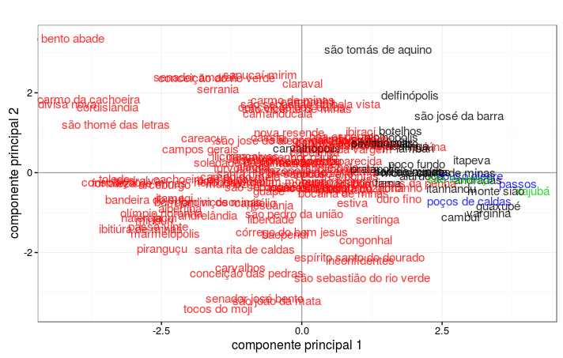
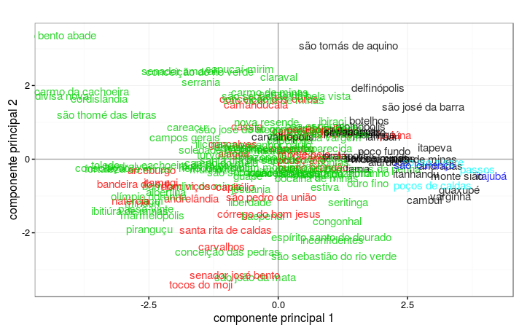
Ward, k = 2, k = 3, k = 4, k = 5

Slide 3
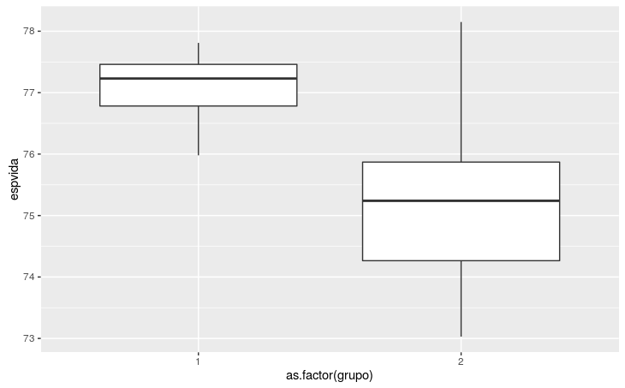
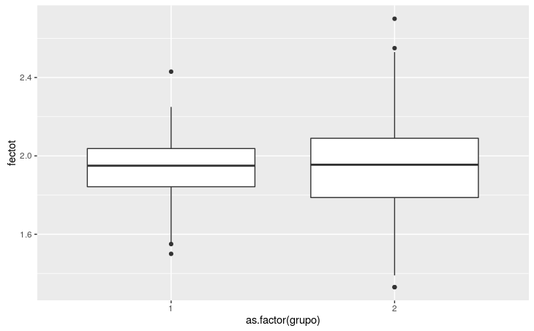
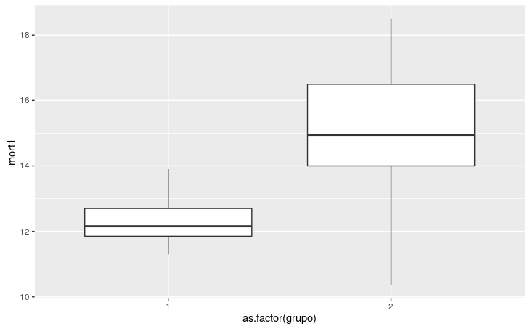
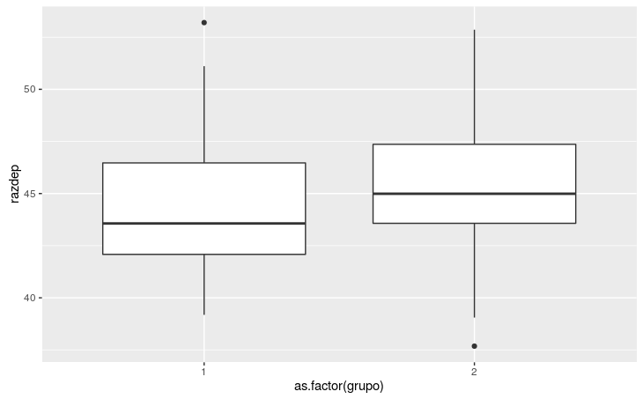
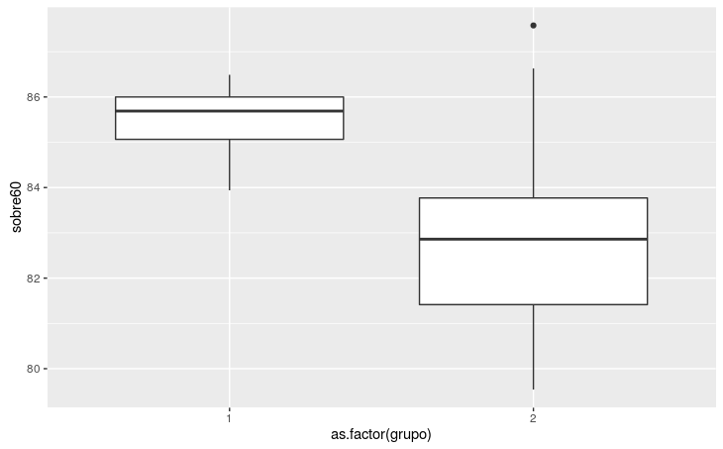
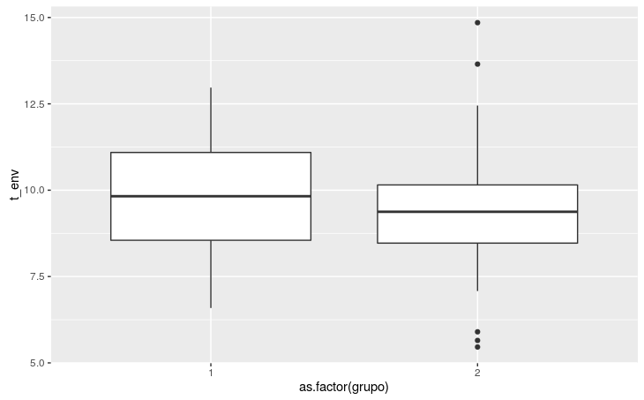
Ward, k = 2
1 (n=26), 2 (n=120)

Slide 4
Ward, k = 2
[[1]]
[1] "aiuruoca" "alpinópolis" "andradas" "borda da mata"
[5] "botelhos" "caldas" "cambuí" "carvalhópolis"
[9] "delfinópolis" "fama" "guaxupé" "itanhandu"
[13] "itapeva" "itaú de minas" "jacutinga" "juruaia"
[17] "lambari" "monte santo de minas" "monte sião" "passa quatro"
[21] "poço fundo" "pratápolis" "são josé da barra" "são tomás de aquino"
[25] "silvianópolis" "varginha"
[[2]]
[1] "alagoa" "albertina" "alfenas"
[4] "alterosa" "andrelândia" "arantina"
[7] "arceburgo" "areado" "baependi"
[10] "bandeira do sul" "boa esperança" "bocaina de minas"
[13] "bom jardim de minas" "bom jesus da penha" "bom repouso"
[16] "brazópolis" "bueno brandão" "cabo verde"
[19] "cachoeira de minas" "camanducaia" "cambuquira"
[22] "campanha" "campestre" "campo do meio"
[25] "campos gerais" "capetinga" "capitólio"
[28] "careaçu" "carmo da cachoeira" "carmo de minas"
[31] "carmo do rio claro" "carvalhos" "cássia"
[34] "caxambu" "claraval" "conceição da aparecida"
[37] "conceição das pedras" "conceição do rio verde" "conceição dos ouros"
[40] "congonhal" "consolação" "coqueiral"
[43] "cordislândia" "córrego do bom jesus" "cristina"
[46] "cruzília" "delfim moreira" "divisa nova"
[49] "dom viçoso" "elói mendes" "espírito santo do dourado"
[52] "estiva" "extrema" "fortaleza de minas"
[55] "gonçalves" "guapé" "guaranésia"
[58] "heliodora" "ibiraci" "ibitiúra de minas"
[61] "ilicínea" "inconfidentes" "ipuiúna"
[64] "itajubá" "itamogi" "itamonte"
[67] "jacuí" "jesuânia" "liberdade"
[70] "machado" "maria da fé" "marmelópolis"
[73] "minduri" "monsenhor paulo" "monte belo"
[76] "munhoz" "muzambinho" "natércia"
[79] "nova resende" "olímpio noronha" "ouro fino"
[82] "paraguaçu" "paraisópolis" "passa-vinte"
[85] "passos" "pedralva" "piranguçu"
[88] "piranguinho" "poços de caldas" "pouso alegre"
[91] "pouso alto" "santana da vargem" "santa rita de caldas"
[94] "santa rita do sapucaí" "são bento abade" "são gonçalo do sapucaí"
[97] "são joão batista do glória" "são joão da mata" "são josé do alegre"
[100] "são lourenço" "são pedro da união" "são sebastião da bela vista"
[103] "são sebastião do paraíso" "são sebastião do rio verde" "são thomé das letras"
[106] "são vicente de minas" "sapucaí-mirim" "senador amaral"
[109] "senador josé bento" "seritinga" "serrania"
[112] "serranos" "soledade de minas" "tocos do moji"
[115] "toledo" "três corações" "três pontas"
[118] "turvolândia" "virgínia" "wenceslau braz"

Slide 5
Ward, k = 2
> aggregate(sul[,-c(1:4)],list(g2_wr),mean)
Group.1 espvida fectot mort1 razdep sobre60 t_env
1 1 77.12692 1.931538 12.27731 44.43231 85.55115 9.767692
2 2 75.09717 1.950333 15.20667 45.41517 82.63033 9.387500
> aggregate(sul[,-c(1:4)],list(g2_wr),median)
Group.1 espvida fectot mort1 razdep sobre60 t_env
1 1 77.23 1.950 12.155 43.565 85.69 9.825
2 2 75.24 1.955 14.950 44.990 82.86 9.375
> Xb <- aggregate(sul[,-c(1:4)],list(g2_wr),mean)
> S <- aggregate(sul[,-c(1:4)],list(g2_wr),sd)
> CV <- S/Xb*100
> CV
Group.1 espvida fectot mort1 razdep sobre60 t_env
1 100 0.5695772 11.08041 4.872031 7.463188 0.7218362 17.97983
2 100 1.5093936 13.61034 11.792722 6.338732 2.0325843 15.33414

Slide 6
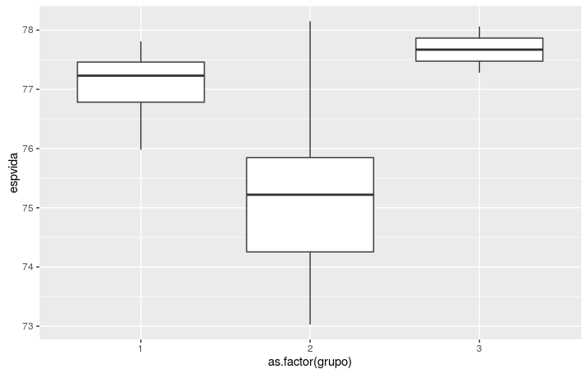
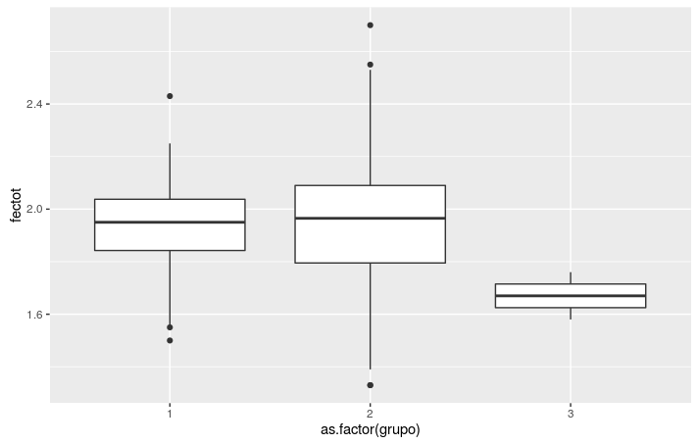
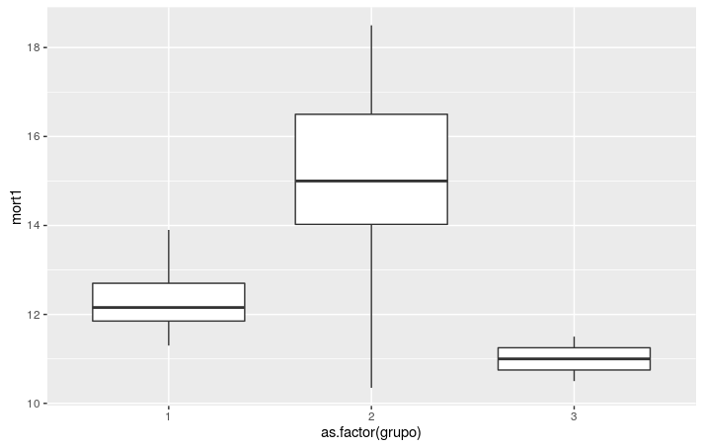
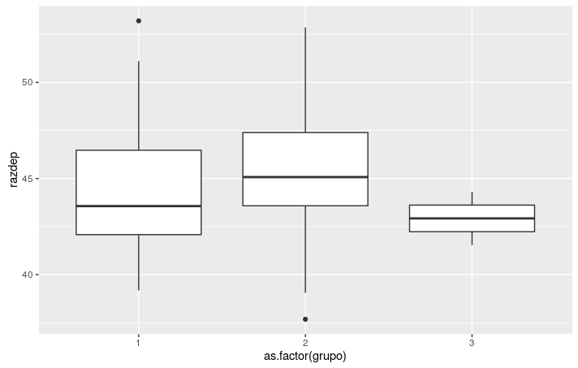

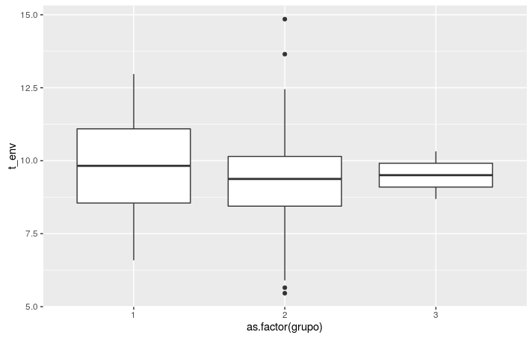
Ward, k = 3
1 (n=26), 2 (n=118), 3 (n=2)

Slide 7
Ward, k = 3
[[1]]
[1] "aiuruoca" "alpinópolis" "andradas" "borda da mata"
[5] "botelhos" "caldas" "cambuí" "carvalhópolis"
[9] "delfinópolis" "fama" "guaxupé" "itanhandu"
[13] "itapeva" "itaú de minas" "jacutinga" "juruaia"
[17] "lambari" "monte santo de minas" "monte sião" "passa quatro"
[21] "poço fundo" "pratápolis" "são josé da barra" "são tomás de aquino"
[25] "silvianópolis" "varginha"
[[2]]
[1] "alagoa" "albertina" "alfenas"
[4] "alterosa" "andrelândia" "arantina"
[7] "arceburgo" "areado" "baependi"
[10] "bandeira do sul" "boa esperança" "bocaina de minas"
[13] "bom jardim de minas" "bom jesus da penha" "bom repouso"
[16] "brazópolis" "bueno brandão" "cabo verde"
[19] "cachoeira de minas" "camanducaia" "cambuquira"
[22] "campanha" "campestre" "campo do meio"
[25] "campos gerais" "capetinga" "capitólio"
[28] "careaçu" "carmo da cachoeira" "carmo de minas"
[31] "carmo do rio claro" "carvalhos" "cássia"
[34] "caxambu" "claraval" "conceição da aparecida"
[37] "conceição das pedras" "conceição do rio verde" "conceição dos ouros"
[40] "congonhal" "consolação" "coqueiral"
[43] "cordislândia" "córrego do bom jesus" "cristina"
[46] "cruzília" "delfim moreira" "divisa nova"
[49] "dom viçoso" "elói mendes" "espírito santo do dourado"
[52] "estiva" "extrema" "fortaleza de minas"
[55] "gonçalves" "guapé" "guaranésia"
[58] "heliodora" "ibiraci" "ibitiúra de minas"
[61] "ilicínea" "inconfidentes" "ipuiúna"
[64] "itamogi" "itamonte" "jacuí"
[67] "jesuânia" "liberdade" "machado"
[70] "maria da fé" "marmelópolis" "minduri"
[73] "monsenhor paulo" "monte belo" "munhoz"
[76] "muzambinho" "natércia" "nova resende"
[79] "olímpio noronha" "ouro fino" "paraguaçu"
[82] "paraisópolis" "passa-vinte" "passos"
[85] "pedralva" "piranguçu" "piranguinho"
[88] "poços de caldas" "pouso alegre" "pouso alto"
[91] "santana da vargem" "santa rita de caldas" "santa rita do sapucaí"
[94] "são bento abade" "são gonçalo do sapucaí" "são joão batista do glória"
[97] "são joão da mata" "são josé do alegre" "são pedro da união"
[100] "são sebastião da bela vista" "são sebastião do paraíso" "são sebastião do rio verde"
[103] "são thomé das letras" "são vicente de minas" "sapucaí-mirim"
[106] "senador amaral" "senador josé bento" "seritinga"
[109] "serrania" "serranos" "soledade de minas"
[112] "tocos do moji" "toledo" "três corações"
[115] "três pontas" "turvolândia" "virgínia"
[118] "wenceslau braz"
[[3]]
[1] "itajubá" "são lourenço"

Slide 8
Ward, k = 3
> aggregate(sul[,-c(1:4)],list(g3_wr),mean)
Group.1 espvida fectot mort1 razdep sobre60 t_env
1 1 77.12692 1.931538 12.27731 44.43231 85.55115 9.767692
2 2 75.05356 1.955085 15.27797 45.45737 82.55525 9.385508
3 3 77.67000 1.670000 11.00000 42.92500 87.06000 9.505000
> aggregate(sul[,-c(1:4)],list(g3_wr),median)
Group.1 espvida fectot mort1 razdep sobre60 t_env
1 1 77.23 1.950 12.155 43.565 85.69 9.825
2 2 75.22 1.965 15.000 45.075 82.83 9.375
3 3 77.67 1.670 11.000 42.925 87.06 9.505
> Xb <- aggregate(sul[,-c(1:4)],list(g3_wr),mean)
> S <- aggregate(sul[,-c(1:4)],list(g3_wr),sd)
> CV <- S/Xb*100
> CV
Group.1 espvida fectot mort1 razdep sobre60 t_env
1 100 0.5695772 11.08041 4.872031 7.463188 0.7218362 17.97983
2 100 1.4529324 13.54831 11.259047 6.333257 1.9241608 15.42532
3 100 0.7101111 7.62151 6.428243 4.563042 0.8446945 12.12608

Slide 9
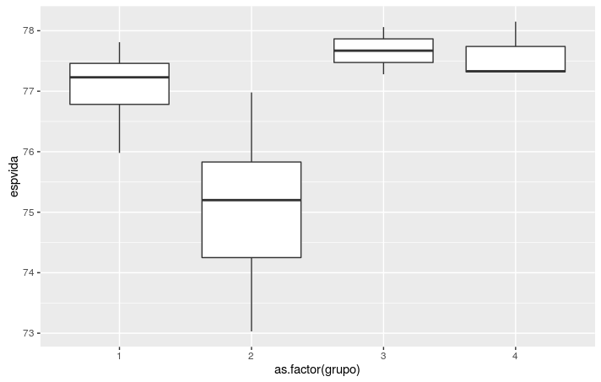
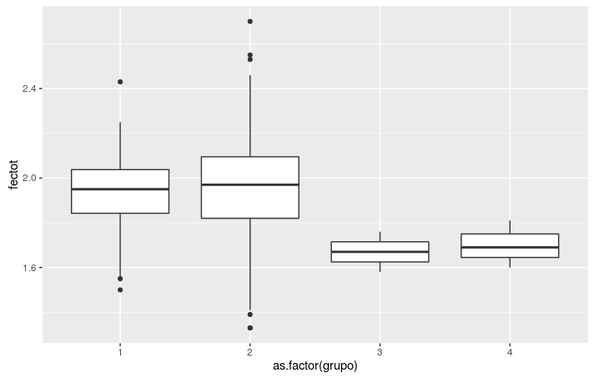
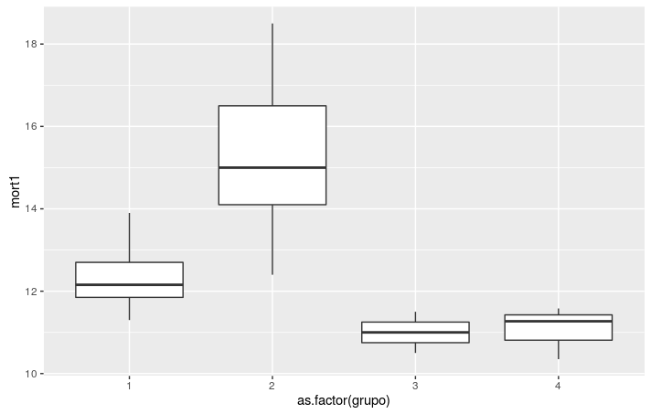
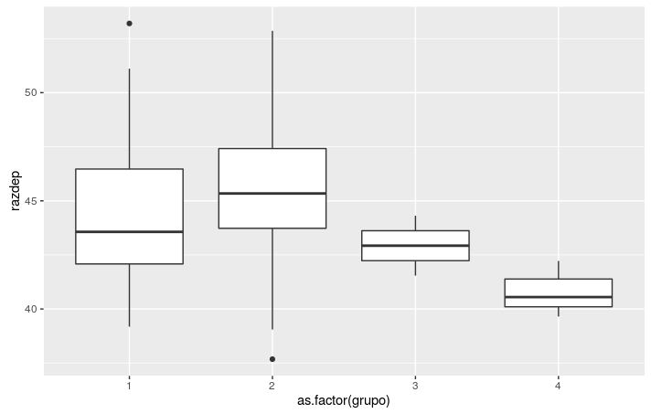
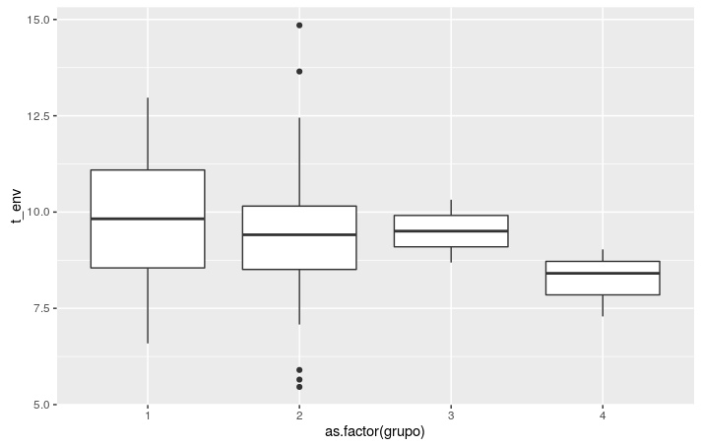
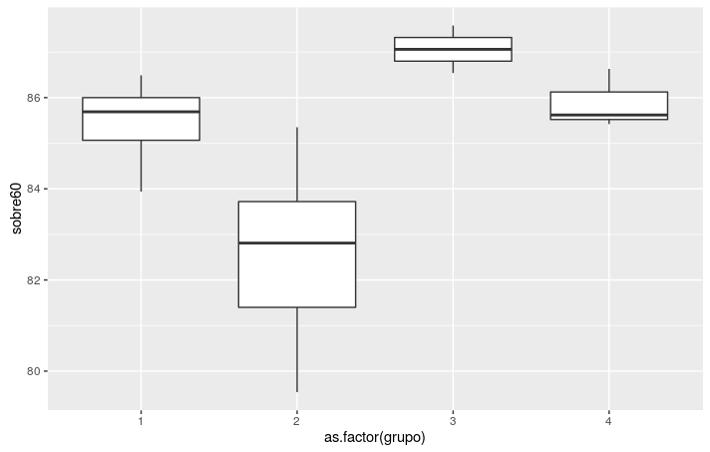
Ward, k = 4
1 (n=26), 2 (n=115), 3 (n=2), 4 (n=3)

Slide 10
Ward, k = 4
[[1]]
[1] "aiuruoca" "alpinópolis" "andradas" "borda da mata" "botelhos"
[6] "caldas" "cambuí" "carvalhópolis" "delfinópolis" "fama"
[11] "guaxupé" "itanhandu" "itapeva" "itaú de minas" "jacutinga"
[16] "juruaia" "lambari" "monte santo de minas" "monte sião" "passa quatro"
[21] "poço fundo" "pratápolis" "são josé da barra" "são tomás de aquino" "silvianópolis"
[26] "varginha"
[[2]]
[1] "alagoa" "albertina" "alfenas" "alterosa"
[5] "andrelândia" "arantina" "arceburgo" "areado"
[9] "baependi" "bandeira do sul" "boa esperança" "bocaina de minas"
[13] "bom jardim de minas" "bom jesus da penha" "bom repouso" "brazópolis"
[17] "bueno brandão" "cabo verde" "cachoeira de minas" "camanducaia"
[21] "cambuquira" "campanha" "campestre" "campo do meio"
[25] "campos gerais" "capetinga" "capitólio" "careaçu"
[29] "carmo da cachoeira" "carmo de minas" "carmo do rio claro" "carvalhos"
[33] "cássia" "caxambu" "claraval" "conceição da aparecida"
[37] "conceição das pedras" "conceição do rio verde" "conceição dos ouros" "congonhal"
[41] "consolação" "coqueiral" "cordislândia" "córrego do bom jesus"
[45] "cristina" "cruzília" "delfim moreira" "divisa nova"
[49] "dom viçoso" "elói mendes" "espírito santo do dourado" "estiva"
[53] "extrema" "fortaleza de minas" "gonçalves" "guapé"
[57] "guaranésia" "heliodora" "ibiraci" "ibitiúra de minas"
[61] "ilicínea" "inconfidentes" "ipuiúna" "itamogi"
[65] "itamonte" "jacuí" "jesuânia" "liberdade"
[69] "machado" "maria da fé" "marmelópolis" "minduri"
[73] "monsenhor paulo" "monte belo" "munhoz" "muzambinho"
[77] "natércia" "nova resende" "olímpio noronha" "ouro fino"
[81] "paraguaçu" "paraisópolis" "passa-vinte" "pedralva"
[85] "piranguçu" "piranguinho" "pouso alto" "santana da vargem"
[89] "santa rita de caldas" "santa rita do sapucaí" "são bento abade" "são gonçalo do sapucaí"
[93] "são joão batista do glória" "são joão da mata" "são josé do alegre" "são pedro da união"
[97] "são sebastião da bela vista" "são sebastião do paraíso" "são sebastião do rio verde" "são thomé das letras"
[101] "são vicente de minas" "sapucaí-mirim" "senador amaral" "senador josé bento"
[105] "seritinga" "serrania" "serranos" "soledade de minas"
[109] "tocos do moji" "toledo" "três corações" "três pontas"
[113] "turvolândia" "virgínia" "wenceslau braz"
[[3]]
[1] "itajubá" "são lourenço"
[[4]]
[1] "passos" "poços de caldas" "pouso alegre"

Slide 11
Ward, k = 4
> aggregate(sul[,-c(1:4)],list(g4_wr),mean)
Group.1 espvida fectot mort1 razdep sobre60 t_env
1 1 77.12692 1.931538 12.27731 44.43231 85.55115 9.767692
2 2 74.98722 1.961739 15.38783 45.57870 82.46826 9.415304
3 3 77.67000 1.670000 11.00000 42.92500 87.06000 9.505000
4 4 77.59667 1.700000 11.06667 40.80667 85.89000 8.243333
> aggregate(sul[,-c(1:4)],list(g4_wr),median)
Group.1 espvida fectot mort1 razdep sobre60 t_env
1 1 77.23 1.95 12.155 43.565 85.69 9.825
2 2 75.20 1.97 15.000 45.340 82.81 9.410
3 3 77.67 1.67 11.000 42.925 87.06 9.505
4 4 77.33 1.69 11.270 40.550 85.62 8.410
> Xb <- aggregate(sul[,-c(1:4)],list(g4_wr),mean)
> S <- aggregate(sul[,-c(1:4)],list(g4_wr),sd)
> CV <- S/Xb*100
> CV
Group.1 espvida fectot mort1 razdep sobre60 t_env
1 100 0.5695772 11.080405 4.872031 7.463188 0.7218362 17.97983
2 100 1.3611267 13.492215 10.378982 6.163753 1.8317950 15.39955
3 100 0.7101111 7.621510 6.428243 4.563042 0.8446945 12.12608
4 100 0.6176877 6.197443 5.780543 3.195760 0.7551681 10.69824

Slide 12
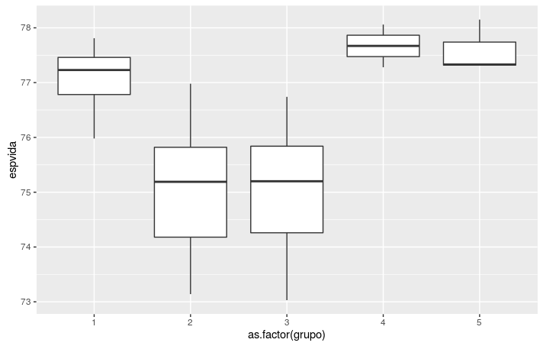
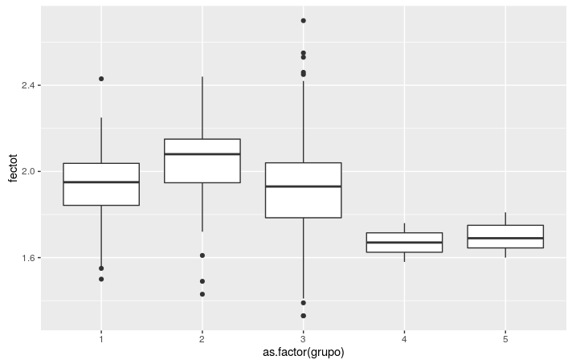
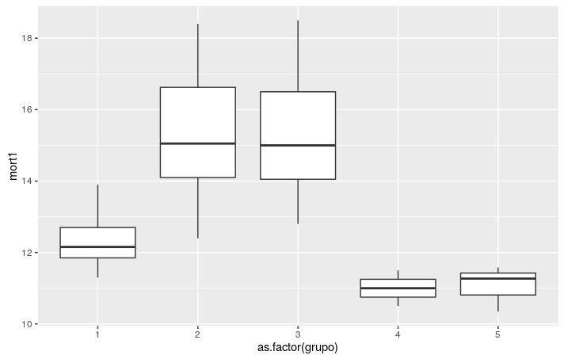
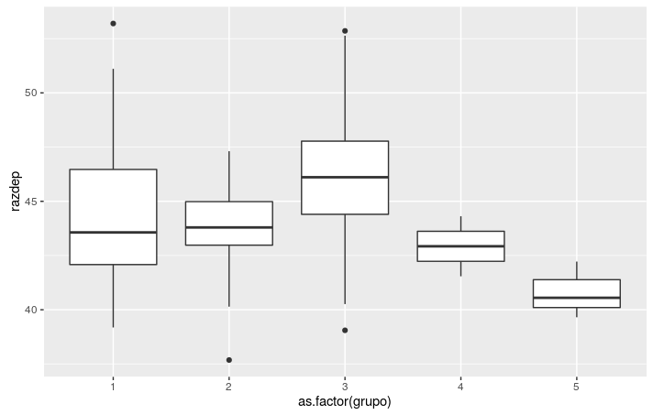
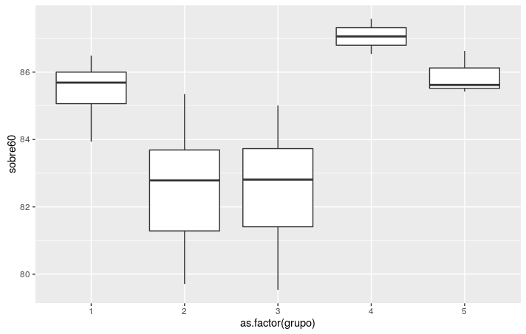
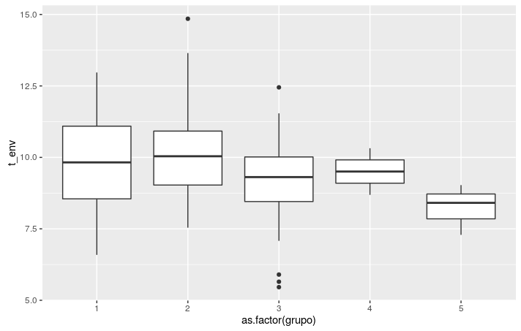
Ward, k = 5
1 (n=26), 2 (n=28), 3 (n=87), 4(n=2), 5 (n=3)

Slide 13
Ward, k = 5
[[1]]
[1] "aiuruoca" "alpinópolis" "andradas" "borda da mata" "botelhos"
[6] "caldas" "cambuí" "carvalhópolis" "delfinópolis" "fama"
[11] "guaxupé" "itanhandu" "itapeva" "itaú de minas" "jacutinga"
[16] "juruaia" "lambari" "monte santo de minas" "monte sião" "passa quatro"
[21] "poço fundo" "pratápolis" "são josé da barra" "são tomás de aquino" "silvianópolis"
[26] "varginha"
[[2]]
[1] "alagoa" "andrelândia" "arceburgo" "areado" "bandeira do sul"
[6] "bueno brandão" "cabo verde" "camanducaia" "campestre" "capitólio"
[11] "carmo do rio claro" "carvalhos" "cássia" "conceição dos ouros" "córrego do bom jesus"
[16] "dom viçoso" "gonçalves" "ipuiúna" "itamogi" "itamonte"
[21] "monte belo" "natércia" "paraisópolis" "pouso alto" "santa rita de caldas"
[26] "são pedro da união" "senador josé bento" "tocos do moji"
[[3]]
[1] "albertina" "alfenas" "alterosa" "arantina"
[5] "baependi" "boa esperança" "bocaina de minas" "bom jardim de minas"
[9] "bom jesus da penha" "bom repouso" "brazópolis" "cachoeira de minas"
[13] "cambuquira" "campanha" "campo do meio" "campos gerais"
[17] "capetinga" "careaçu" "carmo da cachoeira" "carmo de minas"
[21] "caxambu" "claraval" "conceição da aparecida" "conceição das pedras"
[25] "conceição do rio verde" "congonhal" "consolação" "coqueiral"
[29] "cordislândia" "cristina" "cruzília" "delfim moreira"
[33] "divisa nova" "elói mendes" "espírito santo do dourado" "estiva"
[37] "extrema" "fortaleza de minas" "guapé" "guaranésia"
[41] "heliodora" "ibiraci" "ibitiúra de minas" "ilicínea"
[45] "inconfidentes" "jacuí" "jesuânia" "liberdade"
[49] "machado" "maria da fé" "marmelópolis" "minduri"
[53] "monsenhor paulo" "munhoz" "muzambinho" "nova resende"
[57] "olímpio noronha" "ouro fino" "paraguaçu" "passa-vinte"
[61] "pedralva" "piranguçu" "piranguinho" "santana da vargem"
[65] "santa rita do sapucaí" "são bento abade" "são gonçalo do sapucaí" "são joão batista do glória"
[69] "são joão da mata" "são josé do alegre" "são sebastião da bela vista" "são sebastião do paraíso"
[73] "são sebastião do rio verde" "são thomé das letras" "são vicente de minas" "sapucaí-mirim"
[77] "senador amaral" "seritinga" "serrania" "serranos"
[81] "soledade de minas" "toledo" "três corações" "três pontas"
[85] "turvolândia" "virgínia" "wenceslau braz"
[[4]]
[1] "itajubá" "são lourenço"
[[5]]
[1] "passos" "poços de caldas" "pouso alegre"

Slide 14
Ward, k = 5
> aggregate(sul[,-c(1:4)],list(g5_wr),mean)
Group.1 espvida fectot mort1 razdep sobre60 t_env
1 1 77.12692 1.931538 12.27731 44.43231 85.55115 9.767692
2 2 74.97214 2.016429 15.41786 43.78536 82.44571 10.130357
3 3 74.99207 1.944138 15.37816 46.15586 82.47552 9.185172
4 4 77.67000 1.670000 11.00000 42.92500 87.06000 9.505000
5 5 77.59667 1.700000 11.06667 40.80667 85.89000 8.243333
> aggregate(sul[,-c(1:4)],list(g5_wr),median)
Group.1 espvida fectot mort1 razdep sobre60 t_env
1 1 77.23 1.95 12.155 43.565 85.690 9.825
2 2 75.19 2.08 15.050 43.795 82.785 10.040
3 3 75.20 1.93 15.000 46.110 82.810 9.310
4 4 77.67 1.67 11.000 42.925 87.060 9.505
5 5 77.33 1.69 11.270 40.550 85.620 8.410
> # CV
Group.1 espvida fectot mort1 razdep sobre60 t_env
1 100 0.5695772 11.080405 4.872031 7.463188 0.7218362 17.97983
2 100 1.3527503 11.639283 10.270507 4.823995 1.8169048 16.55606
3 100 1.3715535 14.019209 10.472395 6.003158 1.8469412 14.12609
4 100 0.7101111 7.621510 6.428243 4.563042 0.8446945 12.12608
5 100 0.6176877 6.197443 5.780543 3.195760 0.7551681 10.69824

Slide 15
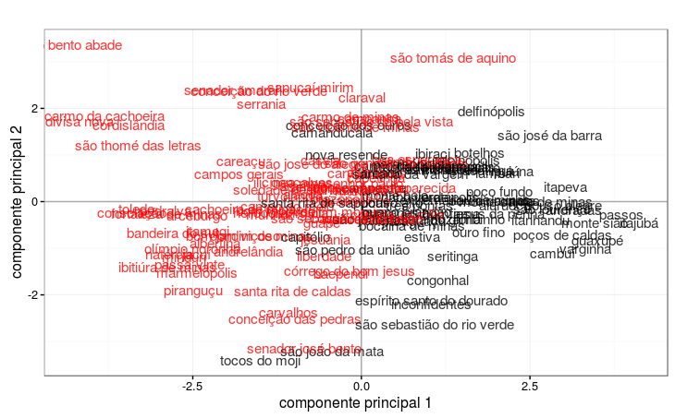
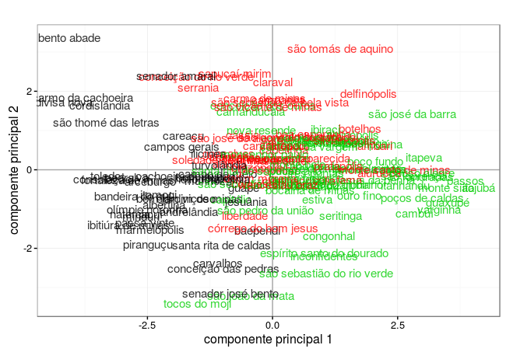
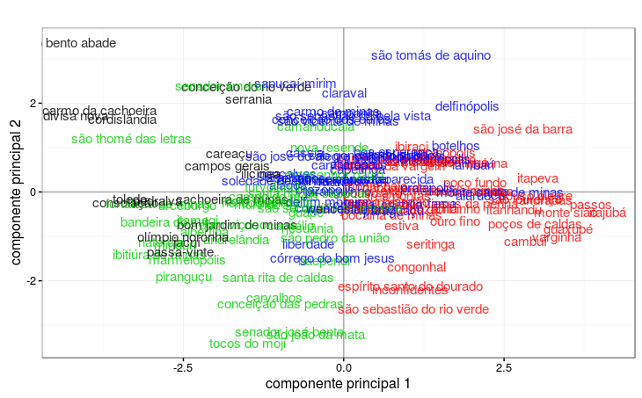
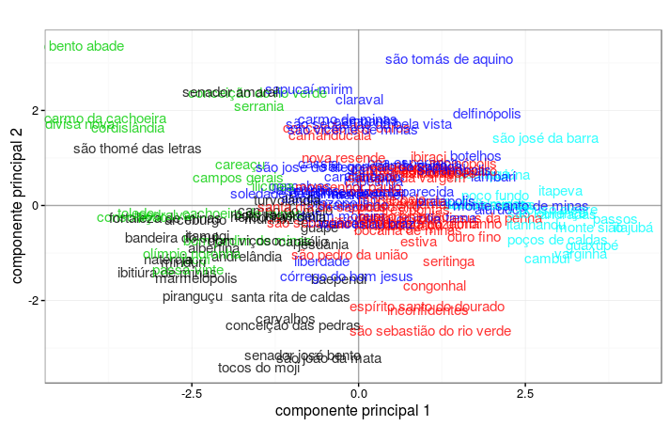
k-médias, k = 2, k = 3, k = 4, k = 5

Slide 16
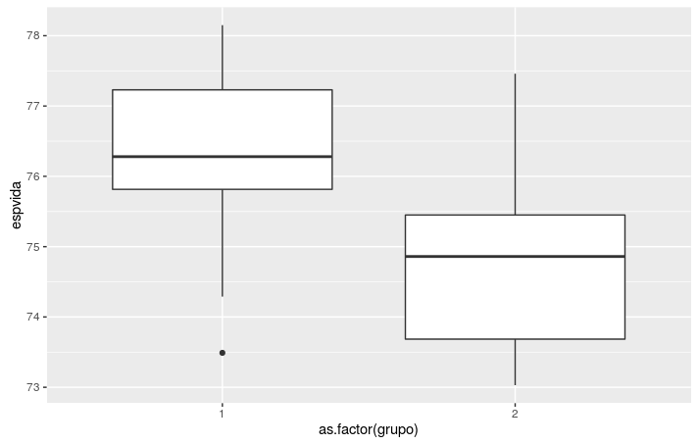
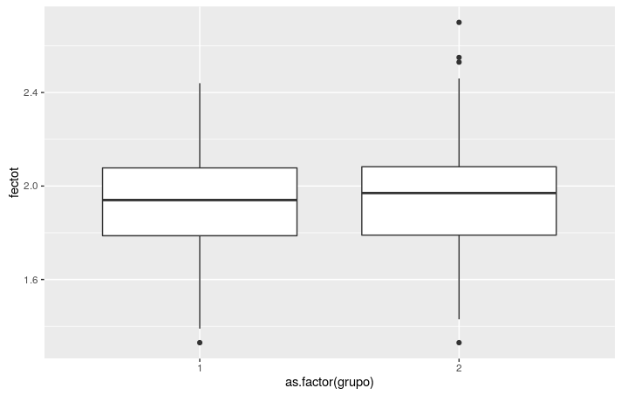
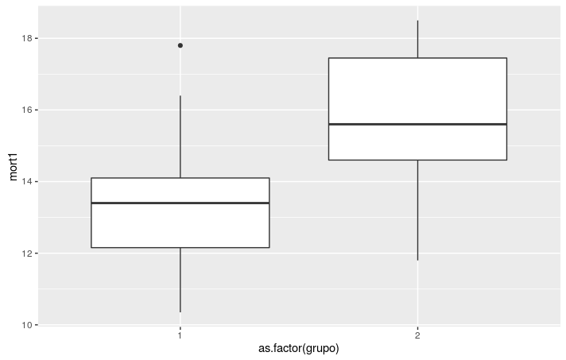
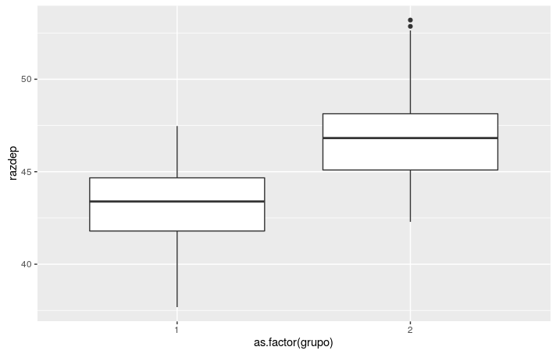
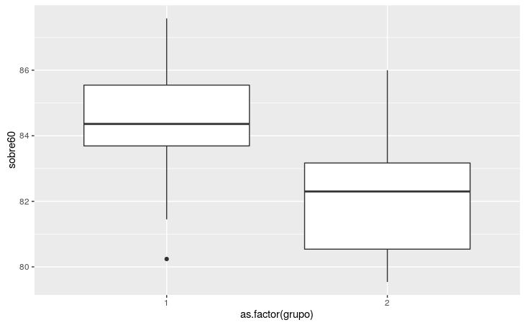
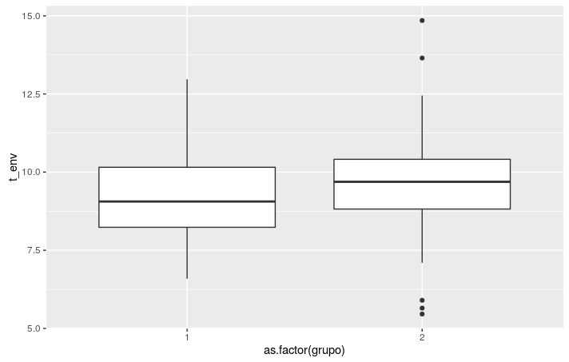
k-médias, k = 2
1 (n=67), 2 (n=79)

Slide 17
k-médias, k = 2
[[1]]
[1] "aiuruoca" "alfenas" "alpinópolis" "andradas"
[5] "areado" "bocaina de minas" "bom jesus da penha" "borda da mata"
[9] "botelhos" "bueno brandão" "cabo verde" "caldas"
[13] "camanducaia" "cambuí" "campestre" "capitólio"
[17] "carmo do rio claro" "conceição dos ouros" "congonhal" "delfinópolis"
[21] "espírito santo do dourado" "estiva" "extrema" "fama"
[25] "guaranésia" "guaxupé" "ibiraci" "inconfidentes"
[29] "ipuiúna" "itajubá" "itamonte" "itanhandu"
[33] "itapeva" "itaú de minas" "jacutinga" "juruaia"
[37] "lambari" "machado" "monte belo" "monte santo de minas"
[41] "monte sião" "muzambinho" "nova resende" "ouro fino"
[45] "paraguaçu" "paraisópolis" "passa quatro" "passos"
[49] "poço fundo" "poços de caldas" "pouso alegre" "pouso alto"
[53] "pratápolis" "santana da vargem" "santa rita do sapucaí" "são joão batista do glória"
[57] "são joão da mata" "são josé da barra" "são lourenço" "são pedro da união"
[61] "são sebastião do rio verde" "seritinga" "silvianópolis" "tocos do moji"
[65] "três corações" "três pontas" "varginha"
[[2]]
[1] "alagoa" "albertina" "alterosa" "andrelândia"
[5] "arantina" "arceburgo" "baependi" "bandeira do sul"
[9] "boa esperança" "bom jardim de minas" "bom repouso" "brazópolis"
[13] "cachoeira de minas" "cambuquira" "campanha" "campo do meio"
[17] "campos gerais" "capetinga" "careaçu" "carmo da cachoeira"
[21] "carmo de minas" "carvalhópolis" "carvalhos" "cássia"
[25] "caxambu" "claraval" "conceição da aparecida" "conceição das pedras"
[29] "conceição do rio verde" "consolação" "coqueiral" "cordislândia"
[33] "córrego do bom jesus" "cristina" "cruzília" "delfim moreira"
[37] "divisa nova" "dom viçoso" "elói mendes" "fortaleza de minas"
[41] "gonçalves" "guapé" "heliodora" "ibitiúra de minas"
[45] "ilicínea" "itamogi" "jacuí" "jesuânia"
[49] "liberdade" "maria da fé" "marmelópolis" "minduri"
[53] "monsenhor paulo" "munhoz" "natércia" "olímpio noronha"
[57] "passa-vinte" "pedralva" "piranguçu" "piranguinho"
[61] "santa rita de caldas" "são bento abade" "são gonçalo do sapucaí" "são josé do alegre"
[65] "são sebastião da bela vista" "são sebastião do paraíso" "são tomás de aquino" "são thomé das letras"
[69] "são vicente de minas" "sapucaí-mirim" "senador amaral" "senador josé bento"
[73] "serrania" "serranos" "soledade de minas" "toledo"
[77] "turvolândia" "virgínia" "wenceslau braz"

Slide 18
k-médias, k = 2
> aggregate(sul[,-c(1:4)],list(labk2),mean)
Group.1 espvida fectot mort1 razdep sobre60 t_env
1 1 76.39239 1.886418 13.27328 43.21030 84.51254 9.266866
2 2 74.66671 1.998354 15.88228 46.96165 81.99532 9.614937
> aggregate(sul[,-c(1:4)],list(labk2),median)
Group.1 espvida fectot mort1 razdep sobre60 t_env
1 1 76.28 1.93 13.4 43.39 84.36 9.06
2 2 74.86 1.97 15.6 46.82 82.30 9.69
> Xb <- aggregate(sul[,-c(1:4)],list(labk2),mean)
> CV
Group.1 espvida fectot mort1 razdep sobre60 t_env
1 100 1.225875 12.82907 10.55818 4.935015 1.609252 15.47779
2 100 1.355676 12.94278 10.04722 5.234985 1.830567 16.08699

Slide 19
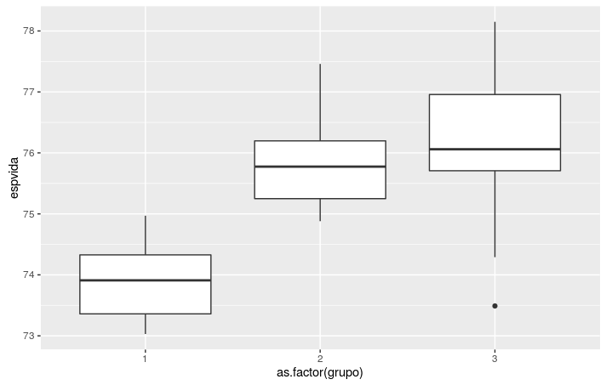
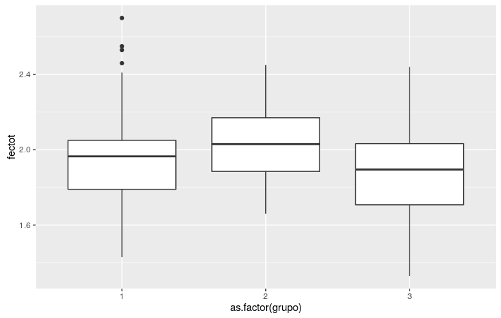
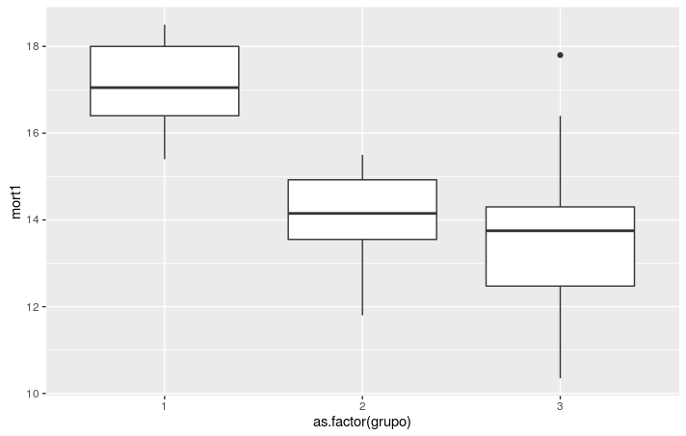
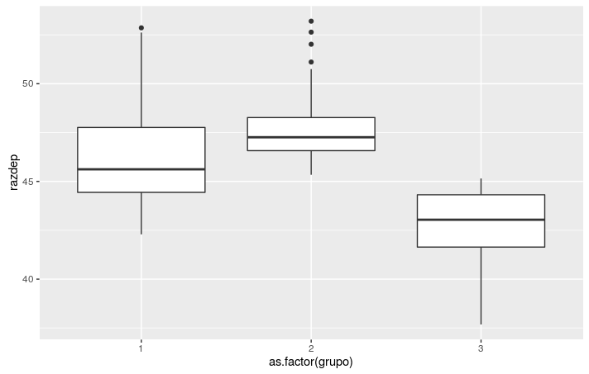
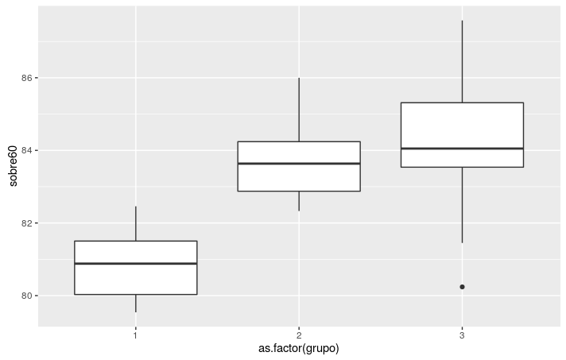
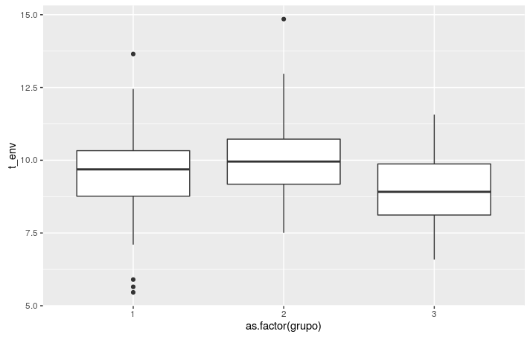
k-médias, k = 3
1 (n=42), 2 (n=44), 3 (n=60)

Slide 20
k-médias, k = 3
[[1]]
[1] "aiuruoca" "alagoa" "alterosa" "arantina"
[5] "areado" "boa esperança" "botelhos" "brazópolis"
[9] "cambuquira" "campanha" "capetinga" "carmo de minas"
[13] "carvalhópolis" "cássia" "caxambu" "claraval"
[17] "conceição da aparecida" "conceição do rio verde" "coqueiral" "córrego do bom jesus"
[21] "cristina" "cruzília" "delfim moreira" "delfinópolis"
[25] "elói mendes" "fama" "gonçalves" "lambari"
[29] "liberdade" "maria da fé" "monte santo de minas" "piranguinho"
[33] "pratápolis" "são gonçalo do sapucaí" "são josé do alegre" "são sebastião da bela vista"
[37] "são tomás de aquino" "são vicente de minas" "sapucaí-mirim" "serrania"
[41] "serranos" "silvianópolis" "soledade de minas" "wenceslau braz"
[[2]]
[1] "albertina" "andrelândia" "arceburgo" "baependi" "bandeira do sul" "bom jardim de minas"
[7] "bom repouso" "cachoeira de minas" "campo do meio" "campos gerais" "careaçu" "carmo da cachoeira"
[13] "carvalhos" "conceição das pedras" "consolação" "cordislândia" "divisa nova" "dom viçoso"
[19] "fortaleza de minas" "guapé" "heliodora" "ibitiúra de minas" "ilicínea" "itamogi"
[25] "jacuí" "jesuânia" "marmelópolis" "minduri" "munhoz" "natércia"
[31] "olímpio noronha" "passa-vinte" "pedralva" "piranguçu" "santa rita de caldas" "são bento abade"
[37] "são thomé das letras" "senador amaral" "senador josé bento" "toledo" "turvolândia" "virgínia"
[[3]]
[1] "alfenas" "alpinópolis" "andradas" "bocaina de minas"
[5] "bom jesus da penha" "borda da mata" "bueno brandão" "cabo verde"
[9] "caldas" "camanducaia" "cambuí" "campestre"
[13] "capitólio" "carmo do rio claro" "conceição dos ouros" "congonhal"
[17] "espírito santo do dourado" "estiva" "extrema" "guaranésia"
[21] "guaxupé" "ibiraci" "inconfidentes" "ipuiúna"
[25] "itajubá" "itamonte" "itanhandu" "itapeva"
[29] "itaú de minas" "jacutinga" "juruaia" "machado"
[33] "monsenhor paulo" "monte belo" "monte sião" "muzambinho"
[37] "nova resende" "ouro fino" "paraguaçu" "paraisópolis"
[41] "passa quatro" "passos" "poço fundo" "poços de caldas"
[45] "pouso alegre" "pouso alto" "santana da vargem" "santa rita do sapucaí"
[49] "são joão batista do glória" "são joão da mata" "são josé da barra" "são lourenço"
[53] "são pedro da união" "são sebastião do paraíso" "são sebastião do rio verde" "seritinga"
[57] "tocos do moji" "três corações" "três pontas" "varginha"

Slide 21
k-médias, k = 3
> aggregate(sul[,-c(1:4)],list(labk3),mean)
Group.1 espvida fectot mort1 razdep sobre60 t_env
1 1 73.88262 1.962143 17.11905 46.22071 80.83238 9.487619
2 2 75.85568 2.037727 14.05227 47.70841 83.74068 10.090455
3 3 76.27067 1.869833 13.44517 42.74367 84.34033 8.966667
> aggregate(sul[,-c(1:4)],list(labk3),median)
Group.1 espvida fectot mort1 razdep sobre60 t_env
1 1 73.910 1.965 17.05 45.62 80.880 9.685
2 2 75.775 2.030 14.15 47.26 83.635 9.955
3 3 76.060 1.895 13.75 43.04 84.050 8.915
> CV
Group.1 espvida fectot mort1 razdep sobre60 t_env
1 100 0.8215899 14.54865 5.837510 5.656483 1.135468 18.08688
2 100 1.0009759 10.42037 7.753827 3.736028 1.292389 14.27238
3 100 1.2664105 13.07912 10.797056 4.114353 1.667222 13.36590

Slide 22
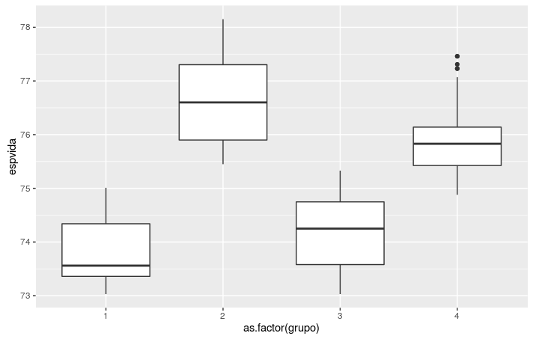
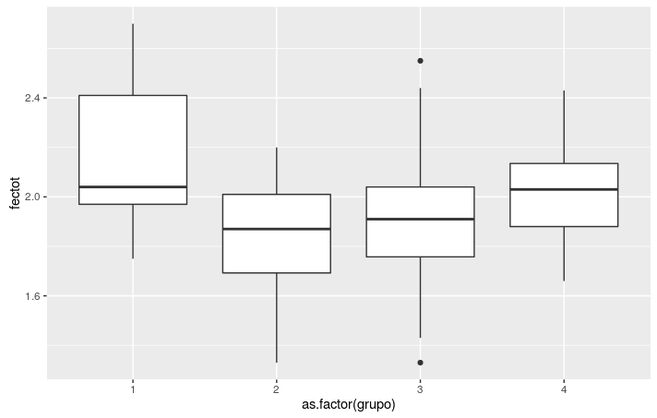
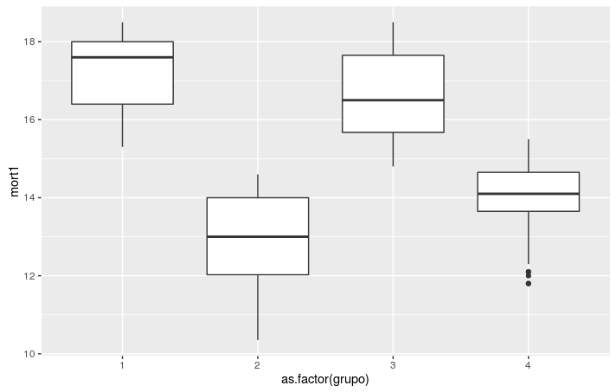
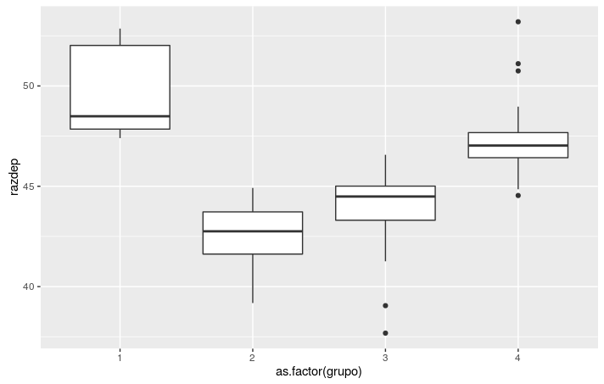
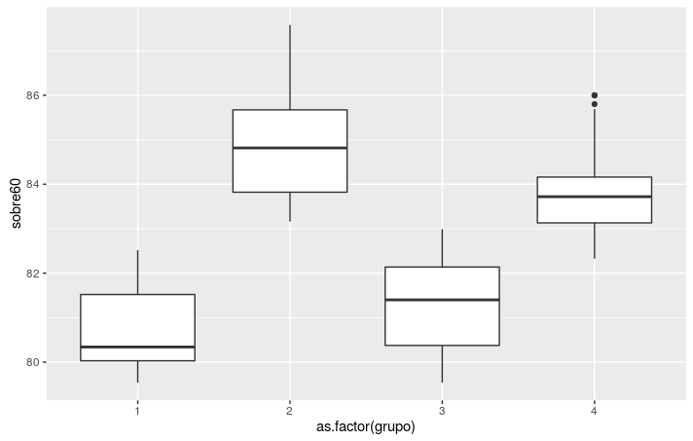
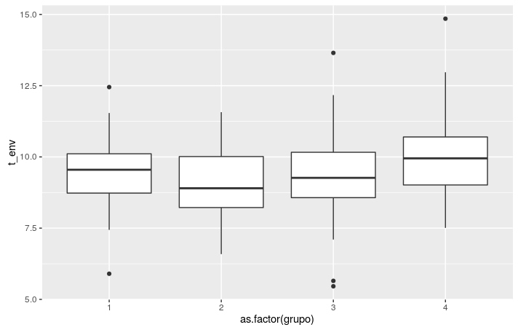
k-médias, k = 4
1 (n=17), 2 (n=46), 3 (n=36), 4(n=47)

Slide 23
k-médias, k = 4
[[1]]
[1] "bom jardim de minas" "cachoeira de minas" "campos gerais" "careaçu" "carmo da cachoeira"
[6] "conceição do rio verde" "consolação" "cordislândia" "divisa nova" "ilicínea"
[11] "jacuí" "olímpio noronha" "passa-vinte" "pedralva" "são bento abade"
[16] "serrania" "toledo"
[[2]]
[1] "alfenas" "alpinópolis" "andradas" "bocaina de minas"
[5] "bom jesus da penha" "borda da mata" "bueno brandão" "cabo verde"
[9] "caldas" "cambuí" "carmo do rio claro" "congonhal"
[13] "espírito santo do dourado" "estiva" "extrema" "guaranésia"
[17] "guaxupé" "ibiraci" "inconfidentes" "ipuiúna"
[21] "itajubá" "itamonte" "itanhandu" "itapeva"
[25] "itaú de minas" "jacutinga" "juruaia" "monte belo"
[29] "monte sião" "muzambinho" "ouro fino" "passa quatro"
[33] "passos" "poço fundo" "poços de caldas" "pouso alegre"
[37] "pouso alto" "santana da vargem" "são joão batista do glória" "são josé da barra"
[41] "são lourenço" "são sebastião do rio verde" "seritinga" "três corações"
[45] "três pontas" "varginha"
[[3]]
[1] "albertina" "andrelândia" "arceburgo" "baependi" "bandeira do sul"
[6] "bom repouso" "camanducaia" "campo do meio" "capitólio" "carvalhos"
[11] "conceição das pedras" "dom viçoso" "fortaleza de minas" "guapé" "heliodora"
[16] "ibitiúra de minas" "itamogi" "jesuânia" "marmelópolis" "minduri"
[21] "monsenhor paulo" "munhoz" "natércia" "nova resende" "piranguçu"
[26] "santa rita de caldas" "santa rita do sapucaí" "são joão da mata" "são pedro da união" "são sebastião do paraíso"
[31] "são thomé das letras" "senador amaral" "senador josé bento" "tocos do moji" "turvolândia"
[36] "virgínia"
[[4]]
[1] "aiuruoca" "alagoa" "alterosa" "arantina"
[5] "areado" "boa esperança" "botelhos" "brazópolis"
[9] "cambuquira" "campanha" "campestre" "capetinga"
[13] "carmo de minas" "carvalhópolis" "cássia" "caxambu"
[17] "claraval" "conceição da aparecida" "conceição dos ouros" "coqueiral"
[21] "córrego do bom jesus" "cristina" "cruzília" "delfim moreira"
[25] "delfinópolis" "elói mendes" "fama" "gonçalves"
[29] "lambari" "liberdade" "machado" "maria da fé"
[33] "monte santo de minas" "paraguaçu" "paraisópolis" "piranguinho"
[37] "pratápolis" "são gonçalo do sapucaí" "são josé do alegre" "são sebastião da bela vista"
[41] "são tomás de aquino" "são vicente de minas" "sapucaí-mirim" "serranos"
[45] "silvianópolis" "soledade de minas" "wenceslau braz"

Slide 24
k-médias, k = 4
> aggregate(sul[,-c(1:4)],list(labk4),mean)
Group.1 espvida fectot mort1 razdep sobre60 t_env
1 1 73.82118 2.128824 17.21765 49.46353 80.73824 9.504706
2 2 76.60652 1.839565 12.94370 42.58630 84.82652 9.001522
3 3 74.20528 1.893611 16.60000 44.06056 81.31639 9.321944
4 4 75.88745 2.027234 14.00638 47.21340 83.78745 9.983404
Group.1 espvida fectot mort1 razdep sobre60 t_env
1 1 73.56 2.04 17.6 48.490 80.340 9.550
2 2 76.60 1.87 13.0 42.755 84.815 8.900
3 3 74.25 1.91 16.5 44.490 81.400 9.265
4 4 75.83 2.03 14.1 47.030 83.720 9.950
> CV
Group.1 espvida fectot mort1 razdep sobre60 t_env
1 100 0.9305578 13.839376 6.529912 4.306766 1.284590 16.23590
2 100 0.9967216 12.039225 8.845551 3.574267 1.311546 13.71905
3 100 0.9393852 14.378479 6.845846 4.251904 1.288796 17.72477
4 100 0.9435089 9.889598 7.324096 3.445327 1.217411 14.85980

Slide 25






k-médias, k = 5
1 (n=30), 2 (n=39), 3 (n=17), 4 (n=41), 5 (n=19)

Slide 26
k-médias, k = 5
[[1]]
[1] "albertina" "andrelândia" "arceburgo" "baependi" "bandeira do sul" "bom repouso"
[7] "campo do meio" "capitólio" "carvalhos" "conceição das pedras" "dom viçoso" "fortaleza de minas"
[13] "guapé" "heliodora" "ibitiúra de minas" "itamogi" "jesuânia" "marmelópolis"
[19] "minduri" "munhoz" "natércia" "piranguçu" "santa rita de caldas" "são joão da mata"
[25] "são thomé das letras" "senador amaral" "senador josé bento" "tocos do moji" "turvolândia" "virgínia"
[[2]]
[1] "alfenas" "alpinópolis" "bocaina de minas" "bom jesus da penha"
[5] "bueno brandão" "cabo verde" "camanducaia" "campestre"
[9] "carmo do rio claro" "conceição dos ouros" "congonhal" "cristina"
[13] "espírito santo do dourado" "estiva" "extrema" "guaranésia"
[17] "ibiraci" "inconfidentes" "itamonte" "juruaia"
[21] "machado" "monsenhor paulo" "monte belo" "muzambinho"
[25] "nova resende" "ouro fino" "paraguaçu" "paraisópolis"
[29] "passa quatro" "pouso alto" "santana da vargem" "santa rita do sapucaí"
[33] "são joão batista do glória" "são pedro da união" "são sebastião do paraíso" "são sebastião do rio verde"
[37] "seritinga" "três corações" "três pontas"
[[3]]
[1] "bom jardim de minas" "cachoeira de minas" "campos gerais" "careaçu" "carmo da cachoeira"
[6] "conceição do rio verde" "consolação" "cordislândia" "divisa nova" "ilicínea"
[11] "jacuí" "olímpio noronha" "passa-vinte" "pedralva" "são bento abade"
[16] "serrania" "toledo"
[[4]]
[1] "aiuruoca" "alagoa" "alterosa" "arantina"
[5] "areado" "boa esperança" "botelhos" "brazópolis"
[9] "cambuquira" "campanha" "capetinga" "carmo de minas"
[13] "carvalhópolis" "cássia" "caxambu" "claraval"
[17] "conceição da aparecida" "coqueiral" "córrego do bom jesus" "cruzília"
[21] "delfim moreira" "delfinópolis" "elói mendes" "fama"
[25] "gonçalves" "lambari" "liberdade" "maria da fé"
[29] "monte santo de minas" "piranguinho" "pratápolis" "são gonçalo do sapucaí"
[33] "são josé do alegre" "são sebastião da bela vista" "são tomás de aquino" "são vicente de minas"
[37] "sapucaí-mirim" "serranos" "silvianópolis" "soledade de minas"
[41] "wenceslau braz"
[[5]]
[1] "andradas" "borda da mata" "caldas" "cambuí" "guaxupé" "ipuiúna" "itajubá"
[8] "itanhandu" "itapeva" "itaú de minas" "jacutinga" "monte sião" "passos" "poço fundo"
[15] "poços de caldas" "pouso alegre" "são josé da barra" "são lourenço" "varginha"

Slide 27
k-médias, k = 5
> aggregate(sul[,-c(1:4)],list(labk5),mean)
Group.1 espvida fectot mort1 razdep sobre60 t_env
1 1 74.01367 1.859333 16.90667 44.10133 81.03000 9.469667
2 2 75.87436 1.920256 14.02564 43.54282 83.77462 8.982821
3 3 73.82118 2.128824 17.21765 49.46353 80.73824 9.504706
4 4 75.90512 2.025122 13.98049 47.54073 83.81171 10.128049
5 5 77.38842 1.808947 11.78474 41.77895 85.94895 8.905789
> aggregate(sul[,-c(1:4)],list(labk5),median)
Group.1 espvida fectot mort1 razdep sobre60 t_env
1 1 74.225 1.885 16.55 44.645 81.36 9.53
2 2 75.870 1.930 14.00 43.670 83.77 8.93
3 3 73.560 2.040 17.60 48.490 80.34 9.55
4 4 75.830 2.030 14.10 47.230 83.72 9.97
5 5 77.330 1.810 11.70 41.820 85.85 8.69
> CV
Group.1 espvida fectot mort1 razdep sobre60 t_env
1 100 0.8017012 14.62634 5.795184 4.572607 1.1057048 17.88387
2 100 0.6077474 12.41324 4.762403 2.969447 0.7916922 13.17649
3 100 0.9305578 13.83938 6.529912 4.306766 1.2845896 16.23590
4 100 1.0019696 10.05949 7.796613 3.101021 1.2925350 14.66292
5 100 0.5181864 11.30052 5.736200 3.639201 0.7582679 14.73648

Slide 28
Resumo para os diferentes números de grupos

Slide 29
K = 2, Ward x k-médias
Ward
1 (n=26) | 2 (n=120)
> espvida < mort1 > sobre60 | < espvida > mort1 < sobre60
Andradas VGN | ITJ Poços 3 corações Passos PA SL CC (Carmo da C.) STL
k-médias
1 (n=67) | 2 (n=79)
> espvida < mort1 <razdep > sobre60 | < espvida > mort1 < sobre60
ALF AND ITJ Poços 3 corações Passos PA SL VGN | Cidades menores (CC, STL)
No método de Ward, o grupo 1 apresenta melhores indicadores, mas cidades conhecidamente com bons indicadores como Poços, PA, São Lourenço etc. ficaram no grupo 2, o que sugere que o grupo 2 também possui cidades com piores indicadores (CC, STL), o que deixou esse grupo pior.
Já nas k-médias, o grupo 1 apresenta melhor desempenho e nele se encontram as cidades com melhores indicadores (e também as mais populosas do SSM, apesar de pop não ter sido usada como variável de agrupamento). O grupo 2 possui as cidades de pior desempenho e que também são cidades menores (CC, STL).

Slide 30
K = 4, Ward
Ward
1 (n=26) | 2 (n=115) | 3 (n=2) | 4 (n=3)
+- espvida +- fectot < mort1 | < espvida +- fectot > mort1 < sobre60 | > espvida < fectot < mort1 > sobre60 | > espvida < fectot < mort1 < razdep < tenv
VGN | 3C 3P Tocos CC STL | ITJ SL | Passos Poços PA
K = 3 não foi um número possível no dendrograma de Ward, por isso não foi analisado.
No método de Ward, o grupo 3 apresenta os melhores indicadores, seguido do grupo 4. Porém, os grupos 3 e 4 possuem, juntos, apenas 5 municípios, dos maiores da SSM.
O grupo 1 apresenta indicadores intermediários e Varginha é a maior cidade do grupo. O grupo 2 tem muitos municípios e os piores indicadores, contendo as menores cidades do SSM, mas também 3P e 3C

Slide 31
K = 4, k-médias
Ward
1 (n=17) | 2 (n=45) | 3 (n=36) | 4 (n=47)
< espvida > fectot > mort1 > razdep < sobre60 | > espvida < fectot < mort1 < razdep > sobre60 | < espvida +- fectot > mort1 < razdep < sobre60 | +- espvida +- fectot +- mort1 +- razdep +- sobre60
Pequenas (CC) | ALF, AND, ITJ, SL, PC, PA, VGN 3P, 3C | Pequenas (STL) | Pequenas (CXB)
Nas k-médias, os grupos ficaram mais balanceados, sendo o grupo 2 com os melhores indicadores e com as maiores cidades.
Os grupos 1, 3 e 4 possuem as menores cidades do SSM. O pior desempenho é do grupo 1. Os grupos 3 e 4 apresentam desempenho intermediário. Entre os dois, o que apresenta pior desempenho é o grupo 3, em que está a cidade de São Thomé das Letras.
Em relação ao agrupamento com k=2, as grandes cidades continuam isoladas num grupo e as menores cidades se subdividiram em 3 subgrupos. Porém, esse melhor grupo tinha 67 municípios, com k=4, ele passou a ter 45 cidades. Em relação a k=2, a mediana da espvida desse grupo aumentou (76,28 para 76,60) e fectot diminuiu (1,93 para 1,87).

Slide 32
K = 5, Ward
Ward
1 (n=26) | 2 (n=28) | 3 (n=87) | 4 (n=2) | 5 (n=3)
+- espvida > fectot < mort1 +- sobre60 | < espvida > fectot > mort1 < sobre60 | < espvida > fectot > mort1 < sobre60 | > espvida < fectot < mort1 > sobre60 | > espvida < fectot < mort1 < razdep > sobre60
GXP VGN | Pequenas | Pequenas 3C 3P | ITJ SL | Passos PC PA
No método de Ward, em relação ao k=4, o grupo maior (n=115) foi subdividido em 2 subgrupos (grupos 2 e 3). Os grupos com melhores indicadores continuam sendo os grupos 4 e 5, os grupos com as maiores cidades do SSM. O grupo intermediário é o que possui VGN e GXP e os piores são os grupos 2 e 3.

Slide 33
K = 5, k-médias
k-médias
1 (n=30) | 2 (n=39) | 3 (n=17) | 4 (n=41) | 5 (n=19)
< espvida < fectot > mort1 < sobre60 | +- espvida +- mort1 +- sobre60 | < espvida > fectot > mort1 > razdep < sobre60 | +- espvida +- mort1 +- sobre60 | > espvida < fectot < mort1 < razdep > sobre60
Pequenos (STL) | ALF 3C 3P | Pequenos (CC, SBA) | Pequenos | AND, GXP, ITJ, Passos, PC, PA, SL, VGN
Nas k-médias, em relação a k=4, Alfenas, 3C e 3P saíram do grupo com melhor desempenho e foram para o grupo 2, de desempenho intermediário. 3 grupos continuam com os piores indicadores (grupos 1, 3 e 4). O pior é o grupo 3, que era o grupo 1 quando k=4.

